Slide 1
Utilizarea Principiilor S.O.L.I.D. în MVC cu automatizare CI/CD
Anita Matei Gabriel
Coman Valentin Gabriel
Halalai Mircea

Slide 2

Model-View-Controller
MVC este un model de proiectare a software-ului utilizat pentru dezvoltarea de interfețe de utilizator care împart programul în trei componente interconectate.
Acest model se folosește atât pentru dezvoltarea aplicațiilor Desktop, cât și a celor Web.
Anumite limbaje de programare (e.g. C#, JavaScript, Python, PHP, Java, Swift) au deja framework-uri MVC pentru dezvoltarea Web și Mobile .

Slide 3
Arhitectura MVC
Model:
Reprezinta operatiunile logice si utilizarea de informatie.
Gestionează direct datele, logica și regulile aplicației.
View:
Exprimarea/reprezentarea grafica a datelor.
Interfața grafică ce interacționează cu utilizatorul.
Controller:
Elementul care controlează aplicația (e.g. scripturi, fișiere, programe etc.).
Primește inputuri pe care le transformă în comenzi pentru Model sau View.

Slide 4
Avantaje MVC
Mai mulți dezvoltatori pot lucra în același timp la Model, Controller și Views.
Permite gruparea logica a acțiunilor asociate pe un Controller.
Cuplarea între Model, View si Controller este scăzută.
Datorită separării responsabilităților, viitoarele dezvoltări/modificări se vor realiza mai ușor.
Modelele pot avea mai multe Views.

Slide 5
Dezavantaje MVC
Navigarea în Framework poate fi complexă deoarece impune utilizatorului sa se adapteze criteriilor MVC.
Descompunerea unei caracteristici în MVC solicită dezvoltatorilor să mențină consistența mai multor reprezentări simultan.
Cunoașterea multiplelor tehnologii este obligatorie, prin urmare dezvoltatorii trebuie sa fie calificați în mai multe tehnologii.

Slide 6
Principiile S.O.L.I.D.
"S"= Single Responsibility Principle (SRP)
"O"=Open/Close Principle (OCP)
"L"=Liskov Substitution Principle
"I"=Interface Segregation Principle (ISP)
"D"=Dependency Inversion Principle (DIP)

Slide 7
Single Responsibility Principle
Principiul responsabilității unice înseamnă ca fiecare modul aplicat ar trebui să se schimbe doar dintr-un singur motiv. Atribuirea mai multor responsabilități unui singur modul, face întreținerea aplicației mai dificilă, dar și riscul mai mare de a strica aplicația.
Este mult mai ușor să găsești/modifici anumite funcții, deoarece o idee se implementează într-un loc și va avea un nume semnificativ pentru funcționalitatea acesteia.
Testele unitare sunt realizate mult mai ușor.

Slide 8
Open/Close Principle
Principiul Open/Close înseamnă că entitățile software (clase, module, funcții etc.) ar trebuie sa fie deschise pentru extensii, dar închise pentru modificare.
Partea închisă a regulii prevede că, odată ce un modul a fost creat și testat, codul trebuie schimbat doar pentru a corecta erorile.
Partea deschisă a regulii presupune că ar trebui să poți extinde codul existent pentru a introduce funcționalități noi.

Slide 9
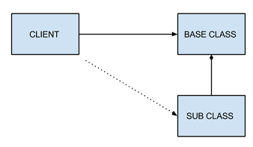
Liskov Substitution Principle
Principiul Liskov ajută prin limitarea folosirii moștenirii. Conform acestui principiu, putem înlocui obiectele clasei de bază cu obiectele derivate din codul client, iar aplicația ar trebui sa functioneze cum este de așteptat.

Slide 10
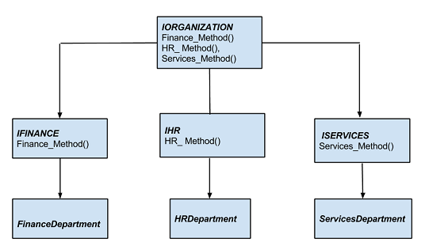
Interface Segregation Principle
Principiul segregării interfeței afirmă că o interfață ar trebui să descrie un set de comportamente. Adică interfața care este expusă utilizatorului ar trebui să conțină doar metodele cerute de client, nu toate metodele.
În loc sa avem o interfață cu toate metodele, ar trebui să creăm mai multe interfețe cu un număr mic de metode.
Menținerea interfețelor mici ajută la reducerea cuplării între piesele software.

Slide 11

Dependency Inversion Principle
Principiul Inversiunii Dependenței este definit ca Modulele High-Level nu ar trebui să depindă de modulele Low-Level. Ambele ar trebui să depindă de abstractizări.

Slide 12
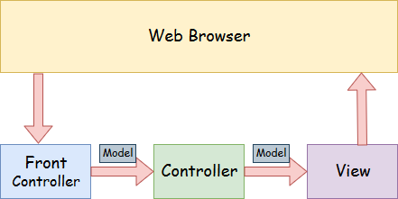
Spring Web MVC
Spring MVC este o componenta a framework-ului Spring ce facilitează aplicarea design patternului MVC. Aceasta implementează facilități ale spring core framework, de exemplu Inversion of Control și Dependency Injection.
Spring MVC dispune de o soluție elegantă în implementarea MVC-ului, DispatcherServlet, o clasă care primește requesturi și le îndreaptă către resursa potrivită (controllere, modele, sau viewuri).
Front Controller in cazul Spring MVC este DispatcherServlet
O clasă este marcată ca fiind controller cu adnotarea @Controller
Un view poate fi un JSP(Java server page), sau interfața unei aplicații de mobil etc.

Slide 13
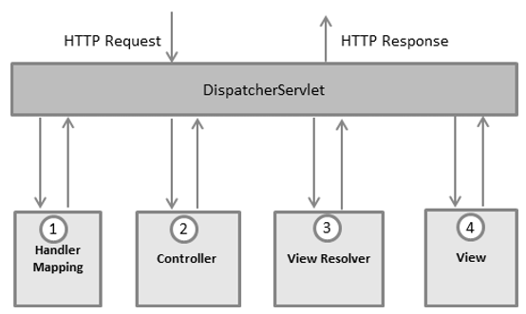
Flow-ul Spring Web MVC
După ce primește un request HTTP, DispatcherServlet consultă HandlerMapping pentru a invocă Controllerul potrivit.
Controllerul ia request-ul și invocă metodele service corespunzătoare pe baza tipului de request (GET sau POST). Metoda service va seta datele din model în funcție de logica definită și returnează numele view-ului către DispatcherServlet.
DispatcherServlet va fi ajutat de ViewResolver pentru a obține view-ul definit pentru request.
DispatcherServlet pasează datele din model către view și se afișează pe interfața utilizatorului.
Aici se observă secvența de evenimente ca urmare al unui request HTTP primit

Slide 14
Aplicatie
Aplicația noastră constă în doua părți: prima este de board public unde o persoană poate posta un anunț de căutare de oameni pentru un anumit joc video, la o anumită oră pe o anumită platformă.
Cea de-a doua parte constă în a permite unui utilizator să caute în mod direct alți oameni ce au accesat un anumit joc video recent, prin intermediul platformei STEAM, pentru a-și găsi alți parteneri de joacă.

Slide 15
Aplicatie
Vom permite utilizatorului să se conecteze la contul său de steam prin open ID authentication, acesta trebuind să aibă profilul public pentru a permite citirea acestuia.
Acesta poate posta fie un anunț unde menționează ora, jocul video preferat, numărul de oameni și o descriere scurta, sau poate căuta direct persoane care au jucat un anumit joc într-o anumită perioadă și care au profil public.

Slide 16
Îmbunătățiri ale aplicației
Până la momentul actual găsirea unui partener pentru orice joc video ales este dificilă, opțiunile fiind limitate la anumite jocuri specifice sau postare de anunțuri pe site-uri de socializare precum Twitter sau Reddit.
Ideea noastră este de a face mult mai ușor acest lucru prin centralizarea anunțurilor pentru toate jocurile de pe platformă, cât și a permite căutarea directă a oamenilor cu gusturi similare, funcție pe care nu am vazut-o implementată nicăieri.

Slide 17
Tehnologii folosite
Intellij
Java 11
Maven
Spring
MariaDB
Bootstrap
Azure

